Slide 1
THỰC TRẠNG VÀ MỘT SỐ YẾU TỐ LIÊN QUAN ĐẾN DINH DƯỠNG Ở BỆNH NHÂN LAO PHỔI MỚI TẠI BỆNH VIỆN PHỔI HẢI PHÒNG NĂM 2022
NGUYỄN LONG NHẬT
Hướng dẫn khoa học: ThS.Bs. Nguyễn Thị Trang
Notes:
Kính thưa PGS.TS. Đinh Thị Thanh Mai chủ tịch hội đồng.
Kính thưa các nhà khoa học trong hội đồng.
Kính thưa các thầy cô và các bạn có mặt trong hội trường ngày hôm nay.
Em là Nguyễn Long Nhật sinh viên lớp bác sĩ Y khoa K39C. Em xin phép được trình bày khóa luận tốt nghiệp của mình với đề tài “THỰC TRẠNG VÀ MỘT SỐ YẾU TỐ LIÊN QUAN ĐẾN DINH DƯỠNG Ở BỆNH NHÂN LAO PHỔI MỚI TẠI BỆNH VIỆN PHỔI HẢI PHÒNG NĂM 2022”.
Đề tài được thực hiện dưới sự hướng dẫn khoa học của ThS.Bs. Nguyễn Thị Trang.

Slide 2
1
2
3
4
5
ĐẶT VẤN ĐỀ
TỔNG QUAN
ĐỐI TƯỢNG VÀ PHƯƠNG PHÁP NGHIÊN CỨU
KẾT QUẢ NGHIÊN CỨU VÀ BÀN LUẬN
KẾT LUẬN
Notes:
Phần trình bày của em gồm các nội dung

Slide 3
ĐẶT VẤN ĐỀ
- Bệnh lao là một bệnh truyền nhiễm đang có diễn biến phức tạp sau đại dịch COVID-19.
- Bệnh nhân mắc lao rất dễ bị SDD và ngược lại tình trạng SDD là yếu tố thuận lợi thúc đẩy phát triển bệnh lao.
- Chưa có nhiều nghiên cứu về TTDD, mức độ nghiêm trọng của SDD đối với bệnh nhân mắc lao phổi mới.
Notes:
- Kính thưa các thầy cô và các bạn...
- Theo Chương trình Chống lao Quốc gia (2020), Hải Phòng…

Slide 4
MỤC TIÊU
1. Mô tả thực trạng dinh dưỡng theo chỉ số BMI và phương pháp SGA ở bệnh nhân lao phổi mới tại Bệnh viện Phổi Hải Phòng năm 2022.
2. Mô tả một số yếu tố liên quan đến thực trạng dinh dưỡng ở nhóm đối tượng nghiên cứu trên.

Slide 5
TỔNG QUAN
Tình hình mắc lao hiện nay
- Theo WHO (2022), khoảng 10,6 triệu người mắc bệnh lao và 1,6 triệu người chết vì lao.
- Việt Nam đứng thứ 11 trong 30 nước có số người bệnh lao cao nhất trên toàn cầu, với 77 657 ca mắc bệnh lao, trong đó lao phổi chiếm 79%.

Slide 6
TỔNG QUAN
Dinh dưỡng ở bệnh nhân lao phổi
- Khi mắc bệnh lao, các quá trình dị hóa, triệu chứng lâm sàng gây suy kiệt cho bệnh nhân thường xảy ra trước cả khi được chẩn đoán.
- Khi đã bị SDD, có nhiều khả năng lao phổi sơ nhiễm trở thành lao phổi hoạt động bởi phản ứng miễn dịch qua trung gian tế bào bị suy giảm.

Slide 7
ĐỐI TƯỢNG VÀ PHƯƠNG PHÁP NGHIÊN CỨU
Đối tượng nghiên cứu
Bệnh nhân được chẩn đoán lao phổi mới tại Bệnh viện Phổi Hải Phòng từ 01/2022 đến 12/2022.
Notes:
Tiếp theo em xin trình bày về đối tượng và phương pháp nghiên cứu

Slide 8
ĐỐI TƯỢNG VÀ PHƯƠNG PHÁP NGHIÊN CỨU
Đối tượng nghiên cứu
Tiêu chuẩn lựa chọn
Bệnh nhân trên 15 tuổi.
Bệnh nhân được chẩn đoán lao phổi mới.

Slide 9
ĐỐI TƯỢNG VÀ PHƯƠNG PHÁP NGHIÊN CỨU
Đối tượng nghiên cứu
Tiêu chuẩn chẩn đoán
Chẩn đoán lao phổi theo tiêu chuẩn của Bộ Y tế (2020) khi có tổn thương trên phim X-quang phổi nghi lao và 1 trong 2 tiêu chuẩn:
Có bằng chứng về sự có mặt của trực khuẩn lao trong bệnh phẩm lâm sàng như đờm, dịch phế quản, dịch dạ dày và các bệnh phẩm khác.
Khi có các triệu chứng lâm sàng, cận lâm sàng nhưng không xác định được trực khuẩn lao, chẩn đoán lao vẫn có thể xác định bằng tổng hợp các dấu hiệu lâm sàng cận lâm sàng của thầy thuốc được đào tạo chuyên khoa lao quyết định.

Slide 10
ĐỐI TƯỢNG VÀ PHƯƠNG PHÁP NGHIÊN CỨU
Đối tượng nghiên cứu
Tiêu chuẩn chẩn đoán
Chẩn đoán lao mới khi người bệnh chưa bao giờ dùng thuốc chống lao hoặc mới dùng thuốc chống lao dưới 1 tháng.

Slide 11
ĐỐI TƯỢNG VÀ PHƯƠNG PHÁP NGHIÊN CỨU
Đối tượng nghiên cứu
Tiêu chuẩn chẩn đoán
Phân loại thực trạng dinh dưỡng theo BMI của WHO:
SDD độ III: | BMI <16
SDD độ II: | BMI 16-16,99
SDD độ I: | BMI 17-18,49
Bình thường: | BMI 18,5-24,99
Thừa cân – Béo phì: | BMI ≥25

Slide 12
ĐỐI TƯỢNG VÀ PHƯƠNG PHÁP NGHIÊN CỨU
Đối tượng nghiên cứu
Tiêu chuẩn chẩn đoán
Phân loại TTDD theo SGA của Canadian Malnutrition Task Force:
Lượng dinh dưỡng đưa vào
Cân nặng
Triệu chứng tiêu hóa
Chức năng vận động
Nhu cầu trao đổi chất
Thăm khám lâm sàng

Slide 13
ĐỐI TƯỢNG VÀ PHƯƠNG PHÁP NGHIÊN CỨU
Đối tượng nghiên cứu
Tiêu chuẩn loại trừ
Hồ sơ bệnh án không đầy đủ thông tin.

Slide 14
ĐỐI TƯỢNG VÀ PHƯƠNG PHÁP NGHIÊN CỨU
Thời gian và địa điểm nghiên cứu
Địa điểm: Bệnh viện Phổi Hải Phòng.
Thời gian: Từ 01/2023 đến 05/2023.
Thiết kế nghiên cứu
Phương pháp mô tả cắt ngang hồi cứu.
Cỡ mẫu và chọn mẫu
Kỹ thuật chọn mẫu: Chọn toàn bộ hồ sơ đủ tiêu chuẩn bằng kỹ thuật không xác suất với mẫu thuận tiện.
Cỡ mẫu: 250 hồ sơ bệnh án đủ tiêu chuẩn nghiên cứu.
Notes:
Lấy toàn bộ hồ sơ bệnh án đủ tiêu chuẩn chẩn đoán với kỹ thuật...
Thực tế...

Slide 15
ĐỐI TƯỢNG VÀ PHƯƠNG PHÁP NGHIÊN CỨU
Biến số - Chỉ số nghiên cứu
Thực trạng dinh dưỡng của đối tượng nghiên cứu
- Nhóm tuổi
- Giới
- Nghề nghiệp
- Địa dư
- Một số bệnh lý mạn tính
- Thời gian chẩn đoán

Slide 16
ĐỐI TƯỢNG VÀ PHƯƠNG PHÁP NGHIÊN CỨU
Biến số - Chỉ số nghiên cứu
Một số yếu tố liên quan đến thực trạng dinh dưỡng
- Nhóm tuổi
- Giới
- Nghề nghiệp
- Địa dư
- Một số bệnh lý mạn tính
- Thời gian chẩn đoán
- Sốt
- Mức độ tổn thương trên phim X-quang
- Tổn thương có hang trên phim X-quang
- Tình trạng thiếu máu
- Số lượng bạch cầu
- Tình trạng kháng thuốc điều trị lao

Slide 17
ĐỐI TƯỢNG VÀ PHƯƠNG PHÁP NGHIÊN CỨU
Phương pháp thu thập thông tin
Từ hồ sơ bệnh án lao phổi mới lưu trữ tại phòng Kế hoạch tổng hợp Bệnh viện Phổi Hải Phòng theo mẫu bệnh án nghiên cứu đối với những bệnh nhân vào viện từ 01/2022 - 12/2022.
Phương pháp xử lý số liệu
Số liệu được xử lý và phân tích bằng phần mềm SPSS 27.
Các test sử dụng trong y học: tính tỷ lệ %, test 𝝌^𝟐 để so sánh 2 tỷ lệ và kiểm định tính độc lập, mức ý nghĩa thống kê p<0,05.

Slide 18
ĐỐI TƯỢNG VÀ PHƯƠNG PHÁP NGHIÊN CỨU
Sai số và khống chế sai số
Sai số ngẫu nhiên: sai số do chọn mẫu.
- Dùng test thống kê đúng, tìm các giá trị ngoại lai.
Sai số hệ thống: sai số trong thu thập số liệu.
- Nhập số liệu chính xác, cẩn thận và kiểm tra chặt chẽ.

Slide 19
ĐỐI TƯỢNG VÀ PHƯƠNG PHÁP NGHIÊN CỨU
Đạo đức nghiên cứu
- Đề tài nghiên cứu được Hội đồng khoa học Trường Đại học Y Dược Hải Phòng xét duyệt và được sự cho phép của Ban lãnh đạo Bệnh viện Phổi Hải Phòng.
- Thông tin của bệnh nhân tham gia nghiên cứu được giữ bí mật theo quy định.
- Đảm bảo tính trung thực về thông tin của bệnh nhân tham gia nghiên cứu.
- Kết quả nghiên cứu chỉ nhằm bảo vệ và nâng cao sức khoẻ cho bệnh nhân, không nhằm mục đích nào khác.

Slide 20
KẾT QUẢ NGHIÊN CỨU VÀ BÀN LUẬN

Slide 21
THỰC TRẠNG DINH DƯỠNG
CỦA NHÓM ĐỐI TƯỢNG NGHIÊN CỨU

Slide 22
SDD Đoàn Duy Tân (2021) 55,2%
SDD Lê Thị Thủy (2019) 48,4%
Hình 1. Thực trạng dinh dưỡng theo BMI (n=250)
Notes:
SDD 34,4% và không SDD là 65,6%.
Đoàn Duy Tân (2021), SDD 55,2%.
Lê Thị Thủy (2019), SDD có 48,4%.
Giải thích vì mẫu nghiên cứu của em được tiến hành tại bệnh viên tuyến tỉnh, trong khi nghiên cứu trên được tiến hành tại bệnh viện tuyến trung ương, nơi tập trung nhiều bệnh nhân nặng và phức tạp hơn làm tăng tỷ lệ SDD theo BMI

Slide 23
Bảng 1. Mức độ SDD theo BMI (n=86)
Bệnh nhân SDD | n | %
SDD độ I | 43 | 50
SDD độ II | 22 | 25,6
SDD độ III | 21 | 24,4
Tổng | 86 | 100
Lê Thị Thủy (2019), SDD độ I, II, III chiếm tỷ lệ lần lượt là 28,2%; 16,3%; 3,9%
Notes:
Trong số 86 có SDD, độ I, II, III lần lượt là 50%; 25,6%; 24,4%.
Lê Thị Thủy (2019), SDD độ I, II, III chiếm tỷ lệ lần lượt là 28,2%; 16,3%; 3,9%

Slide 24
Hình 2. Thực trạng dinh dưỡng theo SGA (n=250)
Notes:
Đánh giá TTDD bằng phương pháp SGA tỷ lệ SDD cao hơn so với chỉ số BMI (37,2% so với 34,4%).
Sự khác biệt là do dinh dưỡng của bệnh nhân đánh giá theo phương pháp SGA dựa vào nhiều yếu tố gồm sụt cân trong 6 tháng qua, khẩu phần ăn, triệu chứng tiêu hóa trong 2 tuần, suy giảm chức năng vận động, nhu cầu chuyển hóa và thăm khám lâm sàng. Những bệnh nhân có SDD theo phương pháp SGA có những triệu chứng này, thậm chí các triệu chứng có thể xuất hiện ở những bệnh nhân thừa cân - béo phì nhưng chỉ số BMI lại hoàn toàn bình thường

Slide 25
Bảng 2. Mức độ SDD theo SGA (n=93)
Bệnh nhân SDD | n | %
SGA B | 80 | 86
SGA C | 13 | 14
Tổng | 93 | 100
Đoàn Duy Tân (2021), SGA B và SGA C lần lượt 58,3%; 8,4%
Lê Thị Thủy (2019), SGA B và SGA C lần lượt 46,6%; 9,5%
Notes:
SDD là 37,2% và không SDD 62,8%.
93 bệnh nhân có SDD, SGA B 86% và SGA C 14%.
Đoàn Duy Tân (2021), SDD là 66,6%, SGA B và SGA C 58,3%; 8,4%.
Lê Thị Thủy (2019), SDD là 56,1%, SGA B và SGA C 46,6%; 9,5%.

Slide 26
Hình 3. Đặc điểm SDD theo nhóm tuổi dựa trên BMI (n=86)
Notes:
Nhóm ≥60 tuổi chiếm tỷ lệ SDD cao nhất, SDD thấp nhất là nhóm <20 tuổi.
Hệ thống miễn dịch của người trẻ nói chung mạnh hơn người già đồng nghĩa với khả năng chống lại bệnh tật tốt hơn so với người già. Bên cạnh đó, khả năng chuyển hóa, hấp thu dinh dưỡng của người trẻ cao hơn nên ít nguy cơ SDD hơn

Slide 27
Lê Thị Thủy (2019), SDD nam/nữ là 68,55%; 31,45%
Hình 4. Đặc điểm SDD theo giới dựa trên BMI (n=86)
Notes:
Nam giới có tỷ lệ SDD cao hơn nữ giới.
Điều này phù hợp với tỷ lệ mắc lao phổi của nam cao hơn nữ.

Slide 28
MỘT SỐ YẾU TỐ LIÊN QUAN ĐẾN THỰC TRẠNG DINH DƯỠNG
CỦA NHÓM ĐỐI TƯỢNG NGHIÊN CỨU

Slide 29
Bảng 3. Mối liên quan giữa nghề nghiệp và TTDD (n=250)
BMI
TTDD Nghề nghiệp | SDD n=86 | Không SDD n=164 | OR (95% CI) | p
Lao động tự do | 49 41,5% | 69 58,5% | 1,823 (1,076-3,090) | 0,035
Nghề nghiệp khác | 37 28% | 95 72%
Notes:
Theo BMI, lao động tự do SDD là 41,5% cao hơn các nghề nghiệp khác là 28% p=0,035.
Đây là nhóm lao động có mức độ lao động nặng, thu nhập không ổn định nên điều kiện kinh tế khó khăn dễ dẫn đến tình trạng SDD.

Slide 30
Bảng 4. MLQ giữa triệu chứng sốt và TTDD (n=250)
SGA
TTDD Sốt | SDD n=93 | Không SDD n=157 | OR (95% CI) | p
Có | 59 47,6% | 65 52,4% | 2,456 (1,448-4,165) | 0,001
Không | 34 27% | 92 73%
Notes:
SGA có sốt SDD là 47,6% cao hơn không sốt là 27%, sự khác biệt có ý nghĩa thống kê với p=0,001.
Điều này có thể giải thích do sốt gây tăng chuyển hóa khoảng 10-12,5% đối với mỗi 1 °C nhiệt độ cơ thể tăng lên.

Slide 31
Bảng 5. MLQ giữa mức độ tổn thương trên X-quang và TTDD (n=250)
BMI
TTDD X-quang phổi | SDD n=86 | Không SDD n=164 | OR (95% CI) | p
Độ II và III | 67 43,5% | 87 56,5% | 3,121 (1,722-5,656) | <0,001
Độ I | 19 19,8% | 77 80,2%
Notes:
Theo BMI và SGA, tổn thương phổi độ I SDD thấp hơn tổn thương phổi độ II và III, có ý nghĩa thống kê.
(Em đọc tổng quan về lao phổi thì có nhiều nghiên cứu chỉ ra rằng thời gian chẩn đoán bệnh càng dài thì tổn thương X-quang càng rộng và càng xuất hiện nhiều hang và mức độ tổn thương X-quang nặng, cũng như xuất hiện tổn thương hang trên X-quang chứng tỏ bệnh của bệnh nhân nặng hơn, nguy cơ SDD cao hơn.)

Slide 32
Bảng 6. MLQ giữa tổn thương có hang trên X-quang và TTDD (n=250)
BMI
TTDD X-quang phổi | SDD n=86 | Không SDD n=164 | OR (95% CI) | p
Có hang | 62 45,9% | 73 54,1% | 3,220 (1,834-5,654) | <0,001
Không hang | 24 20,9% | 91 79,1%
Notes:
Theo BMI và SGA, có tổn thương hang SDD cao hơn, có ý nghĩa thống kê.
Dương Quang Tuấn (2016), BMI, không có hang phổ biến hơn có hang với 80,2%; tuy nhiên sự khác biệt không có ý nghĩa thống kê.
Nghiên cứu trên đối tượng có từ 18 tuổi trở lên, cỡ mẫu nghiên cứu nhỏ hơn.

Slide 33
Bảng 7. MLQ giữa tình trạng thiếu máu và TTDD (n=250)
BMI
TTDD Thiếu máu | SDD n=86 | Không SDD n=164 | OR (95% CI) | p
Có | 63 42,6% | 85 57,4% | 2,546 (1,444-4,489) | 0,002
Không | 23 22,5% | 79 77,5%
Notes:
Theo BMI và SGA, tỷ lệ SDD ở bệnh nhân thiếu máu cao hơn bệnh nhân không thiếu máu, có ý nghĩa thống kê.
Magassouba (2021) cũng thấy mối liên quan tương tự theo BMI.
Có thể nhận thấy rằng ở những bệnh nhân lao phổi mới có tình trạng thiếu máu thì nguy cơ SDD cao hơn những bệnh nhân không có tình trạng thiếu máu.

Slide 34
KẾT LUẬN
Thực trạng dinh dưỡng của đối tượng nghiên cứu
- Theo BMI, SDD là 34,4% và không SDD là 65,6%. Trong số có SDD, SDD độ I, II và III lần lượt là 50%; 25,6% và 24,4%.
- Theo SGA, SDD là 37,2% và không SDD là 62,8%. Trong số có SDD, SGA B là 86% và SGA C là 14%.
- Nhóm ≥60 tuổi tỷ lệ SDD cao nhất.
- Nam giới tỷ lệ SDD cao hơn nữ giới.

Slide 35
KẾT LUẬN
Một số yếu tố liên quan đến thực trạng SDD
Triệu chứng sốt
Nghề nghiệp lao động tự do
Mức độ nặng tổn thương trên phim X-quang
Tổn thương có hang trên phim X-quang
Có thiếu máu

Slide 36
KẾT LUẬN
Một số yếu tố liên quan đến thực trạng SDD theo SGA
Triệu chứng sốt
Mức độ nặng tổn thương trên phim X-quang
Tổn thương có hang trên phim X-quang
Có thiếu máu

Slide 37
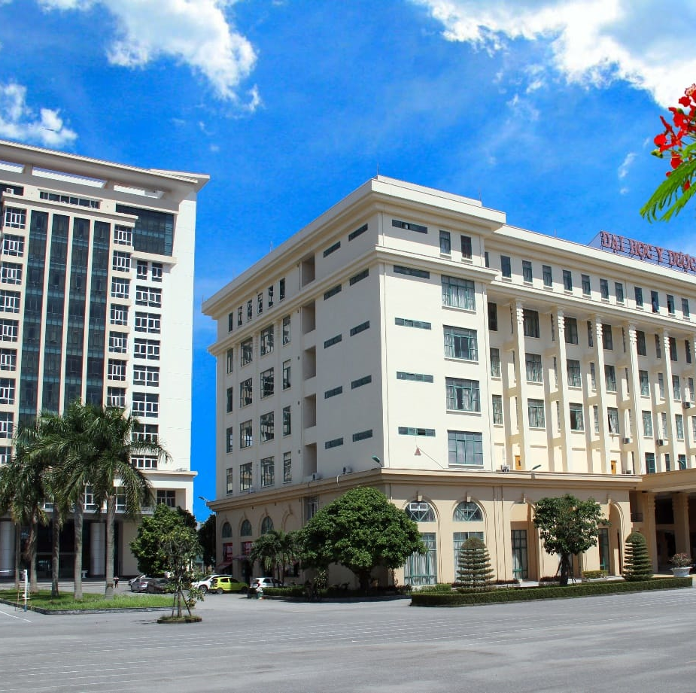
EM XIN
CHÂN THÀNH
CẢM ƠN
Notes:
Em đã báo cáo xong khóa luận của mình. Em xin chân thành cảm ơn sự lắng nghe từ quý thầy cô và mong nhận được sự đóng góp ý kiến để khóa luận của em hoàn thiện hơn. Em xin trân trọng cảm ơn.

